Slide 1


Diagnoza sytuacji społeczno-gospodarczej oraz możliwości rozwoju województwa podkarpackiego w dynamicznie zmieniającym się otoczeniu
dr hab. Marek Cierpiał-Wolan, prof. UR
Urząd Statystyczny w Rzeszowie

Slide 2
Produkt krajowy brutto

Slide 3
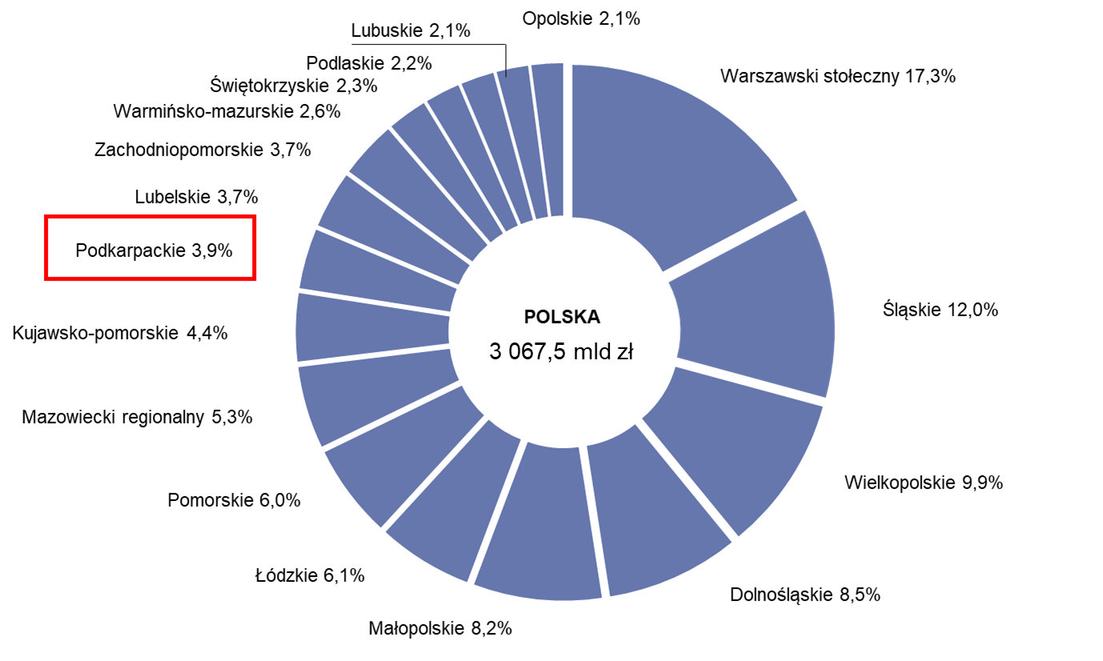
Udział regionów w tworzeniu produktu krajowego brutto w 2021 r.
(ceny bieżące)

Slide 4
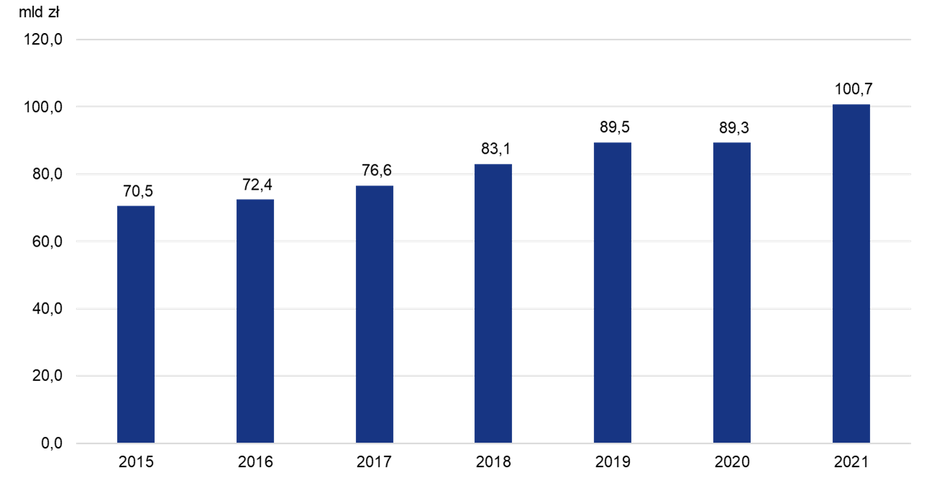
Produkt krajowy brutto w województwie podkarpackim w mld zł ogółem
(ceny bieżące)
Dane za 2021 r. – szacunki wstępne

Slide 5
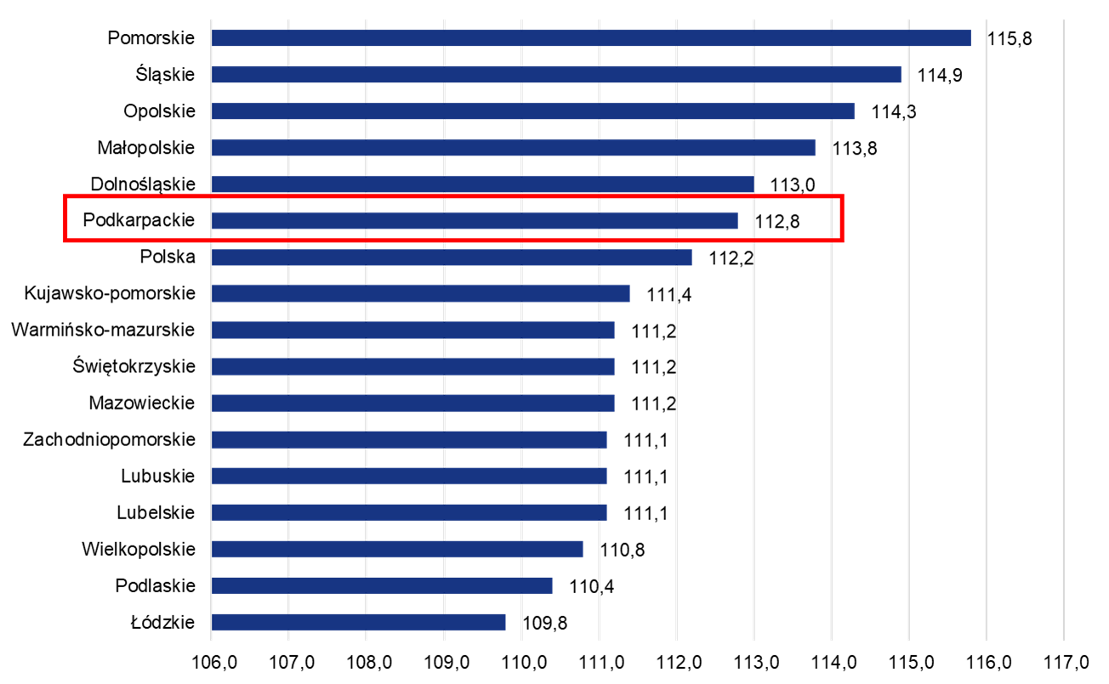
Dynamika produktu krajowego brutto według regionów w 2021 r.
(rok poprzedni = 100) szacunki wstępne
6. lokata

Slide 6
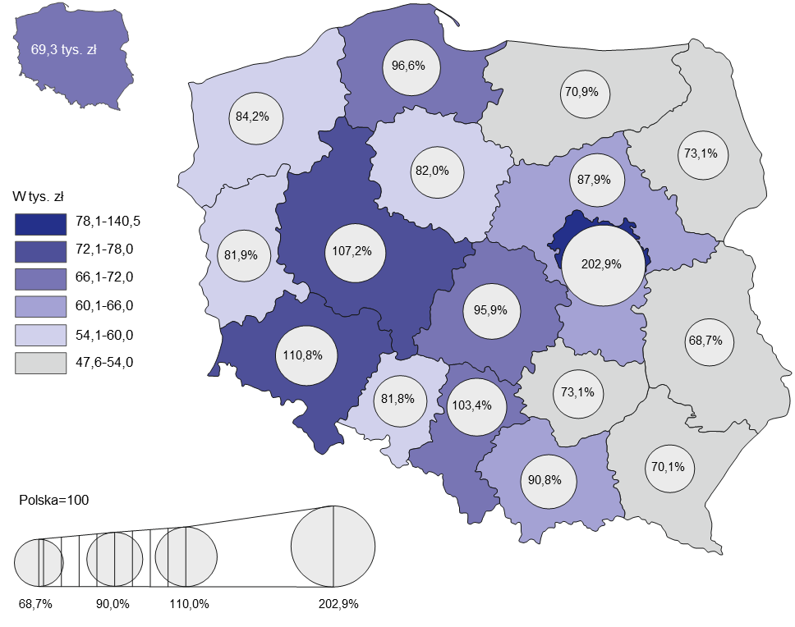
Produkt krajowy brutto na 1 mieszkańca według regionów w 2021 r. (ceny bieżące)
48 544 zł
15. lokata

Slide 7
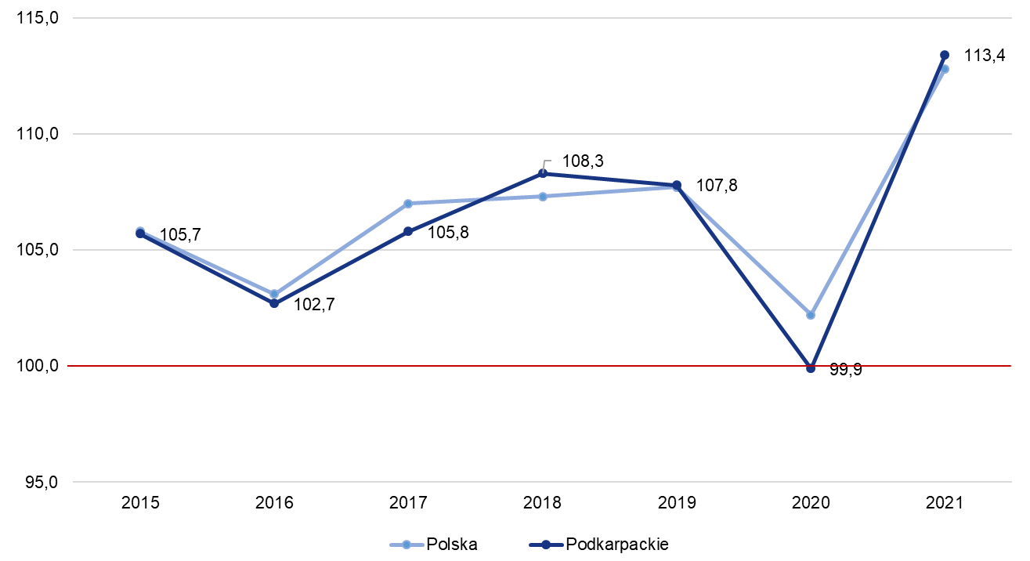
Dynamika produktu krajowego brutto na 1 mieszkańca rok poprzedni = 100 (ceny bieżące)
Dane za 2021 r. – szacunki wstępne

Slide 8
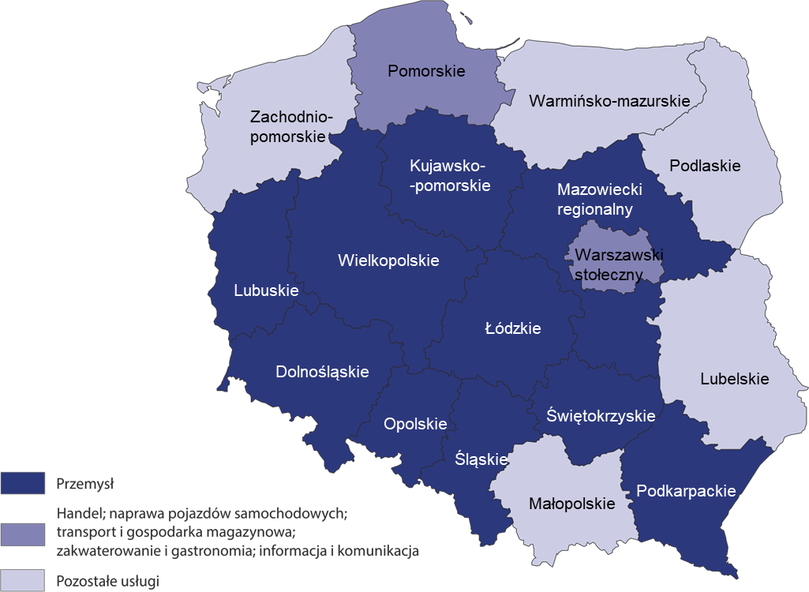
Dominujący udział rodzaju działalności w tworzeniu produktu krajowego brutto regionów w 2020 r.

Slide 9
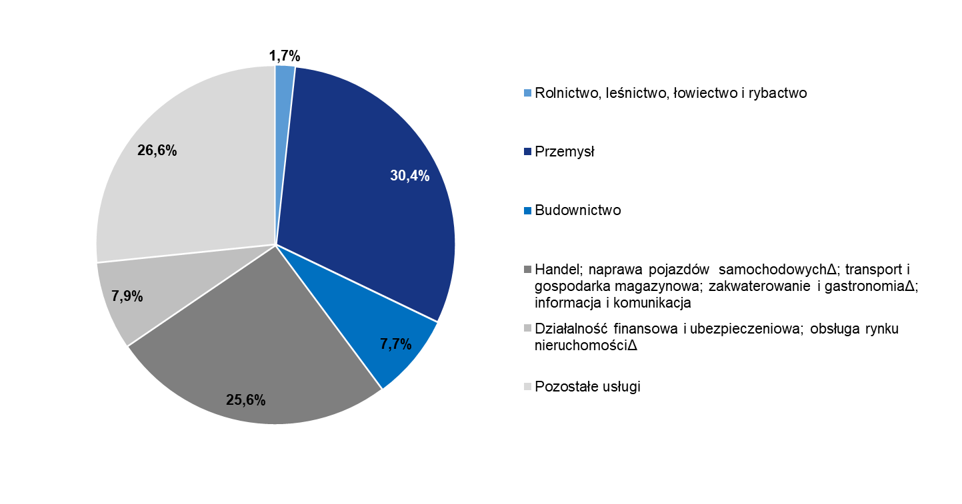
Struktura produktu krajowego brutto w województwie podkarpackim według rodzajów działalności w 2020 r.

Slide 10
Przemysł

Slide 11
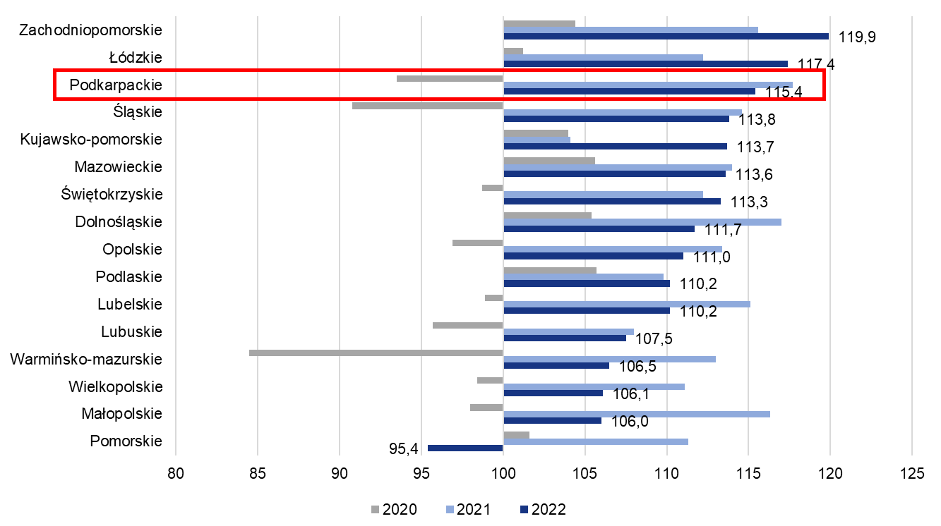
Dynamika produkcji sprzedanej przemysłu
(ceny stałe, analogiczny okres roku poprzedniego = 100)
W 2022 roku, produkcja sprzedana przemysłu wyniosła 85,0 mld zł i była o 15,4% wyższa (w kraju o 10,2%) niż w 2021 roku, w tym w przetwórstwie przemysłowym odnotowano wzrost o 14,2%. W okresie styczeń–sierpień 2023 r. produkcja sprzedana przemysłu wyniosła 57 800,4 mln zł i była o 2,9% wyższa (w kraju spadek o 1,9%) niż w analogicznym okresie ubiegłego roku, w tym
w przetwórstwie przemysłowym odnotowano wzrost o 4,0%.

Slide 12
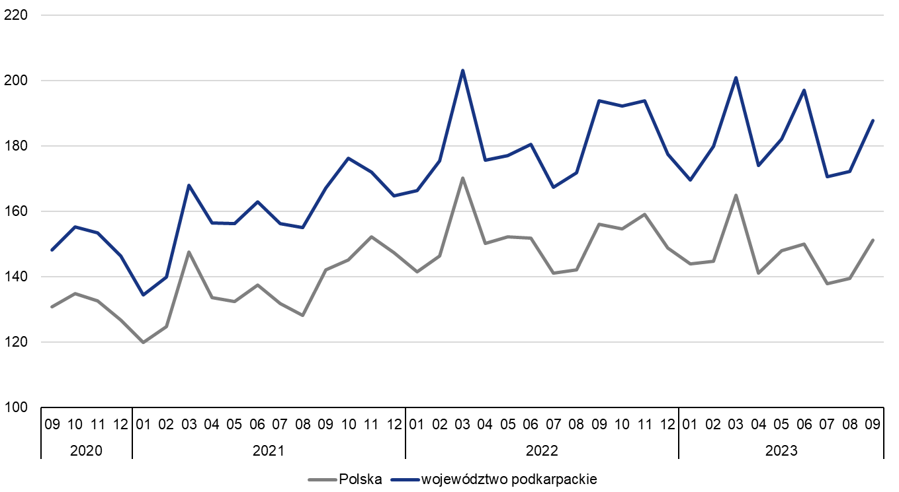
Dynamika produkcji sprzedanej przemysłu
(ceny stałe, przeciętna miesięczna 2015 = 100)

Slide 13
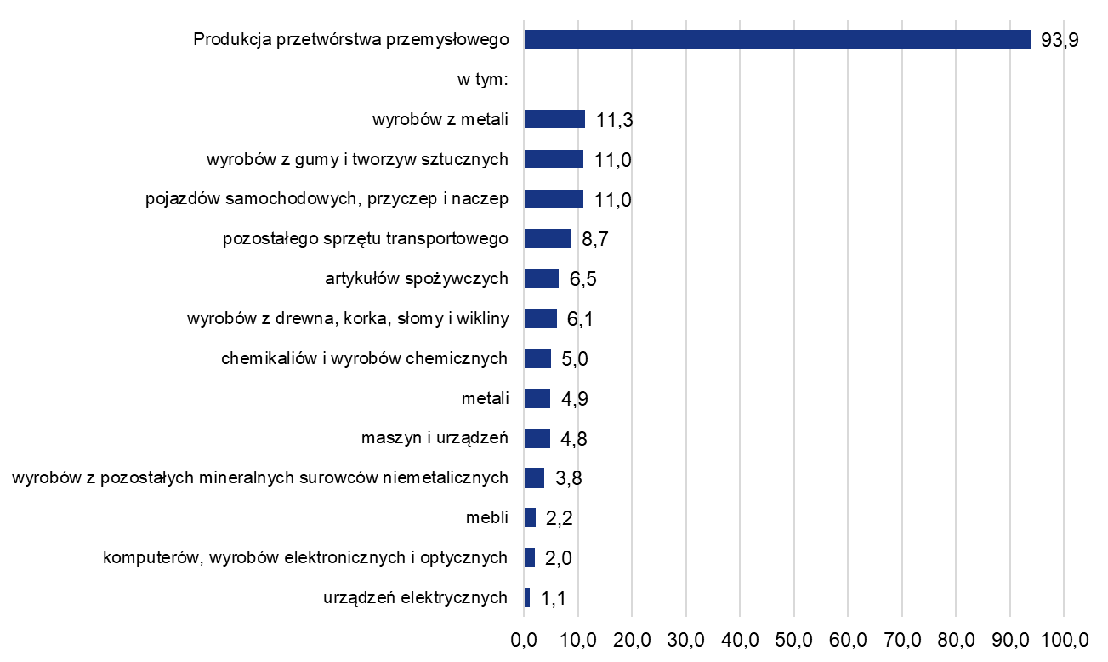
Struktura produkcji sprzedanej przemysłu według działów w województwie podkarpackim we wrześniu 2023 r.
(Przemysł: 1. Górnictwo i wydobywanie; 2. Przetwórstwo przemysłowe; 3. Wytwarzanie i zaopatrywanie w energię elektryczną, gaz, parę wodną, gorącą wodę; 4. Dostawa wody; gospodarowanie ściekami i odpadami; rekultywacja)

Slide 14
Budownictwo

Slide 15
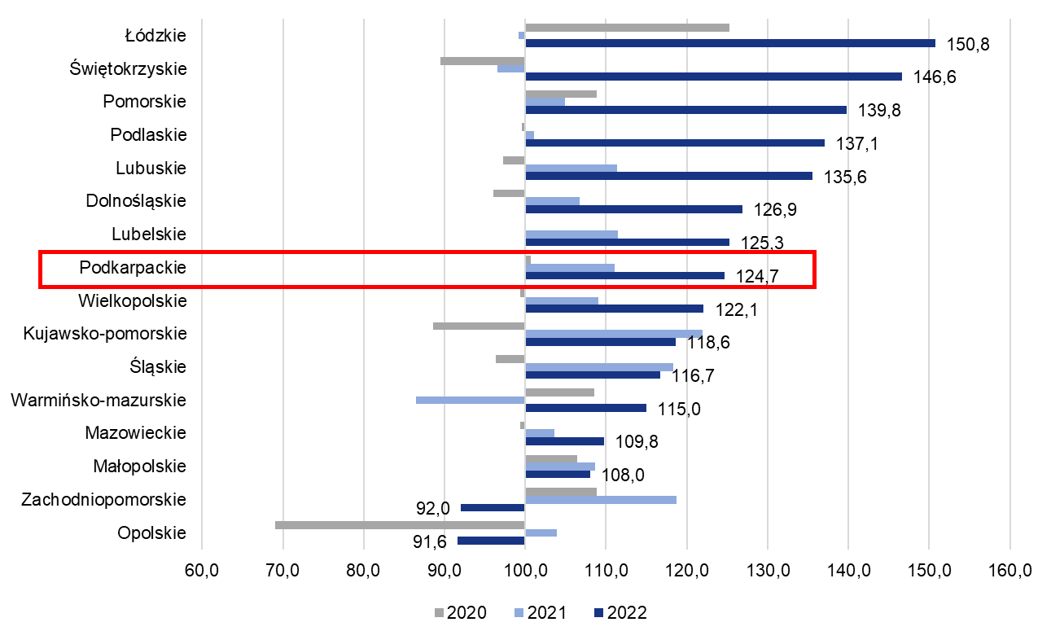
Dynamika sprzedaży produkcji budowlano-montażowej
(ceny bieżące) analogiczny okres roku poprzedniego = 100
8. lokata
W 2022 roku produkcja budowlano-montażowa wyniosła 6,4 mld zł i była o 24,7% wyższa niż w 2021 roku.
W okresie styczeń–sierpień 2023 r. produkcja budowlano-montażowa wyniosła 4970,4 mln zł i była o 47,8% wyższa niż
w analogicznym okresie ubiegłego roku.

Slide 16
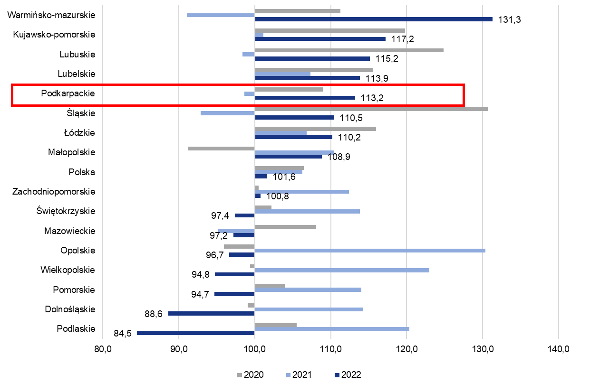
Budownictwo mieszkaniowe
(analogiczny okres roku poprzedniego = 100)
Dynamika liczby mieszkań oddanych do użytkowania
5. lokata

Slide 17
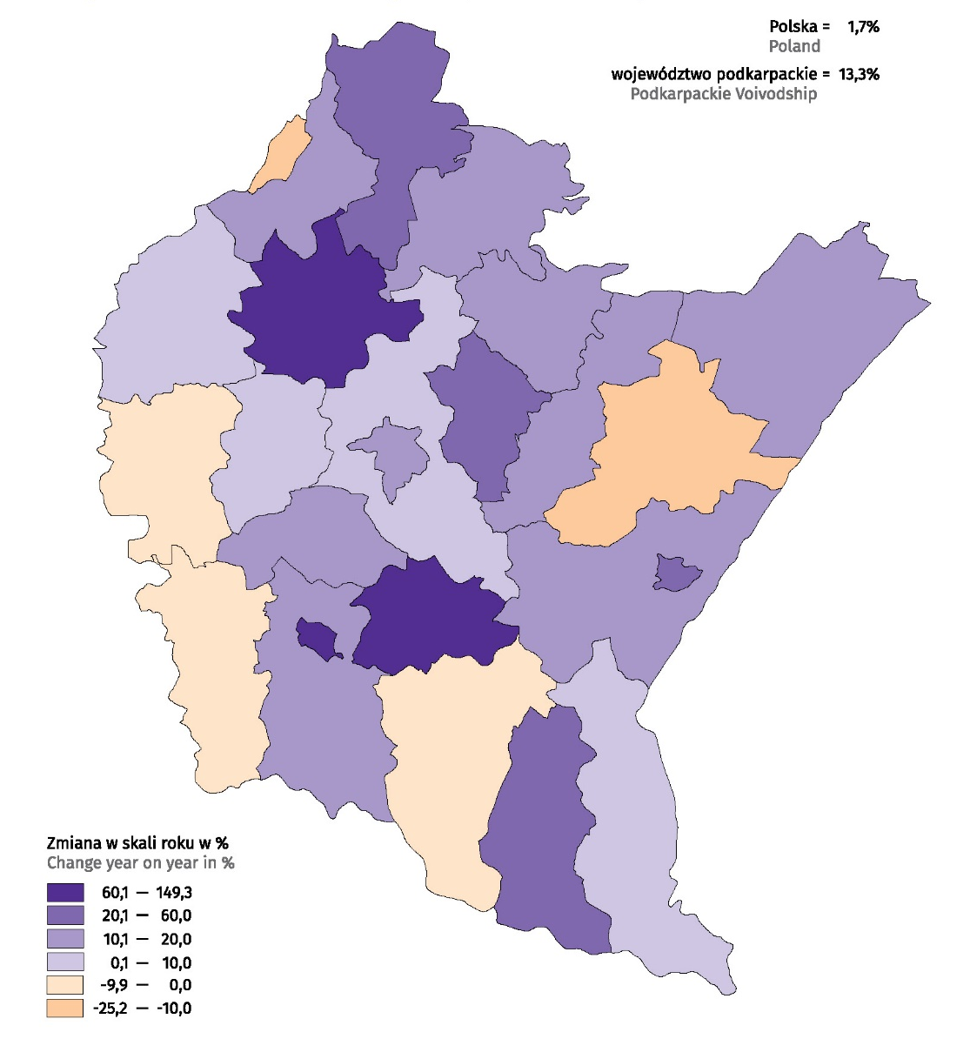
Budownictwo mieszkaniowe
Zmiana liczby mieszkań oddanych do użytkowania w okresie styczeń-grudzień 2022 r.
W okresie styczeń–grudzień 2022 r. wzrost liczby mieszkań oddanych do użytkowania
w odniesieniu do analogicznego okresu 2021 r. odnotowano w dwudziestu powiatach, w tym największy w Krośnie (prawie 2,5-krotny), powiecie brzozowskim (o 86,2%)
oraz kolbuszowskim (o 71,5%).
Spadek liczby mieszkań oddanych do użytkowania wystąpił w czterech powiatach: jarosławskim (o 25,2%),
Tarnobrzegu (o 21,0%),
jasielskim (o 6,9%)
i dębickim (o 6,0%).
Najwięcej mieszkań w 2022 r. oddano do użytkowania w Rzeszowie (3135),
oraz powiecie rzeszowskim (1202)
i dębickim (888)

Slide 18
Handel detaliczny

Slide 19
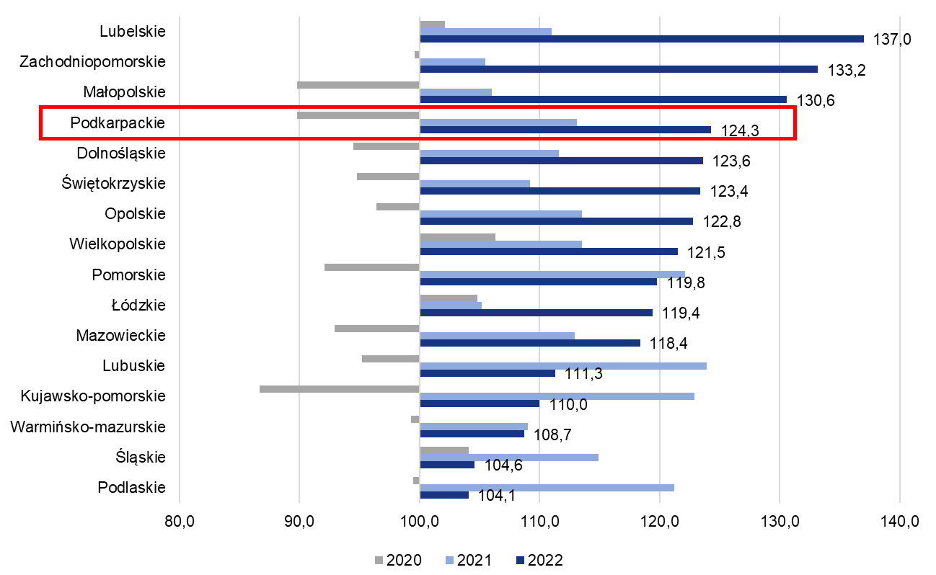
Dynamika sprzedaży detalicznej
(analogiczny okres roku poprzedniego = 100)
4. lokata

Slide 20
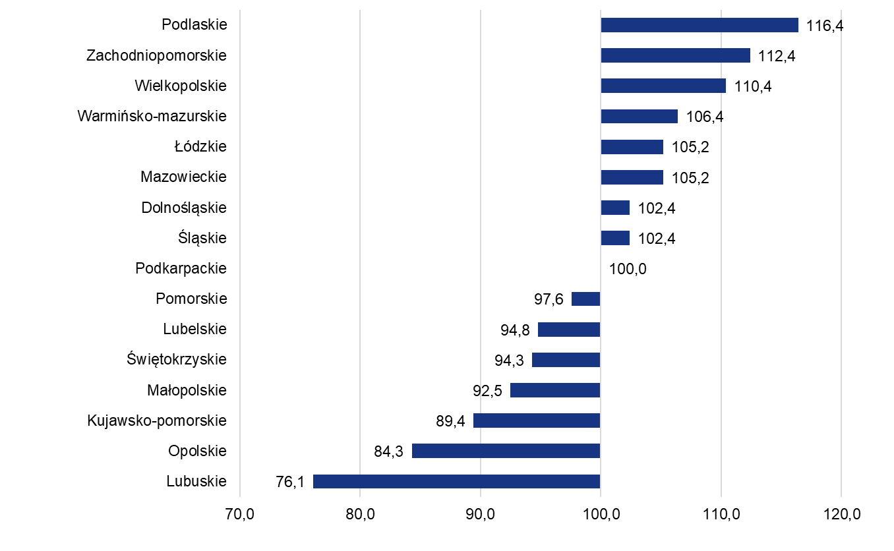
Dynamika sprzedaży detalicznej we wrześniu 2023 r.
(analogiczny okres roku poprzedniego = 100)

Slide 21
Wyniki finansowe

Slide 22
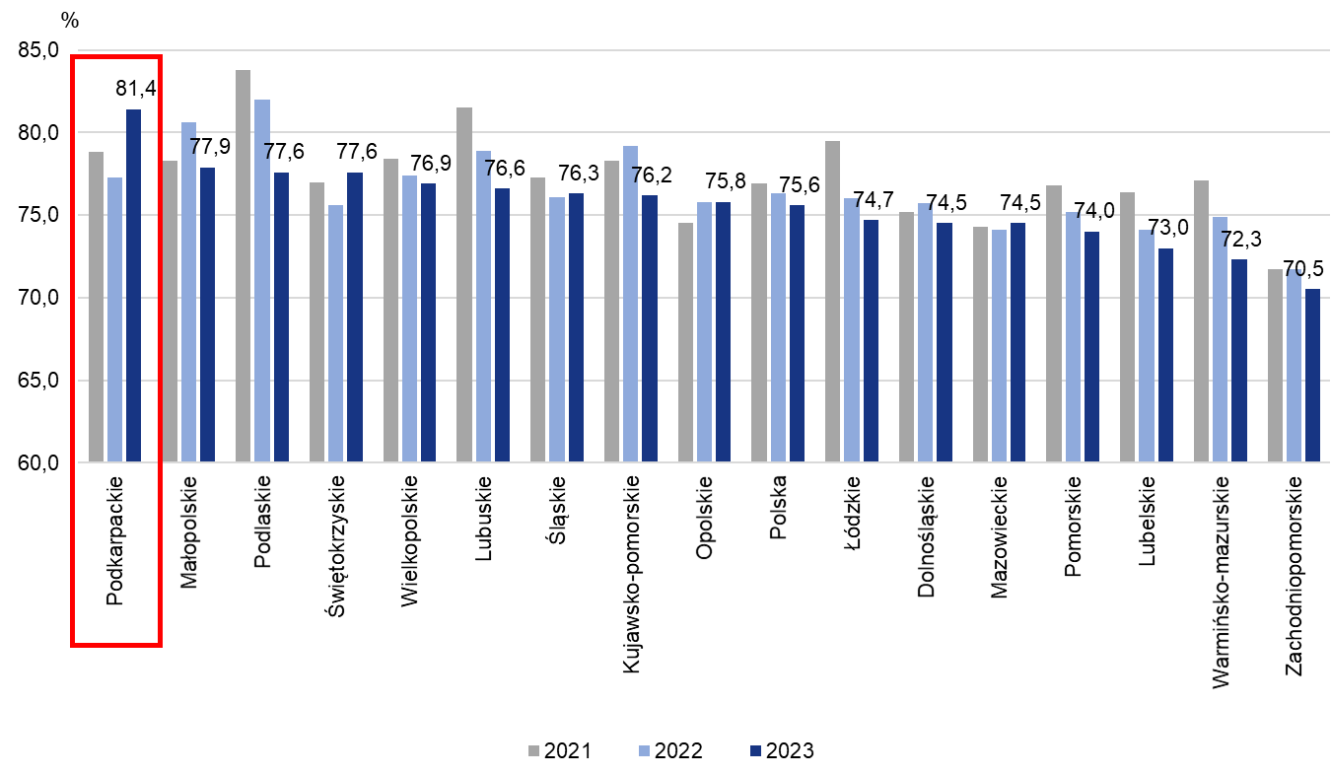
Udział liczby przedsiębiorstw wykazujących zysk netto w ogólnej liczbie przedsiębiorstw w okresie styczeń-czerwiec w %
Przedsiębiorstwa niefinansowe o liczbie pracujących 50 i więcej.

Slide 23
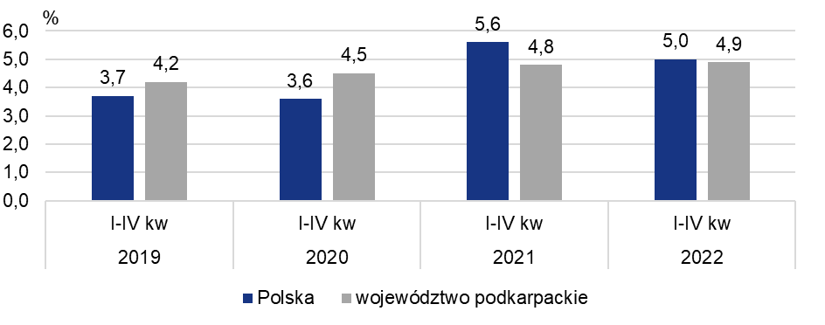
Wskaźnik rentowności obrotu netto
(relacja wyniku finansowego netto do wartości przychodów z całokształtu działalności)
Przedsiębiorstwa niefinansowe o liczbie pracujących 50 i więcej.

Slide 24
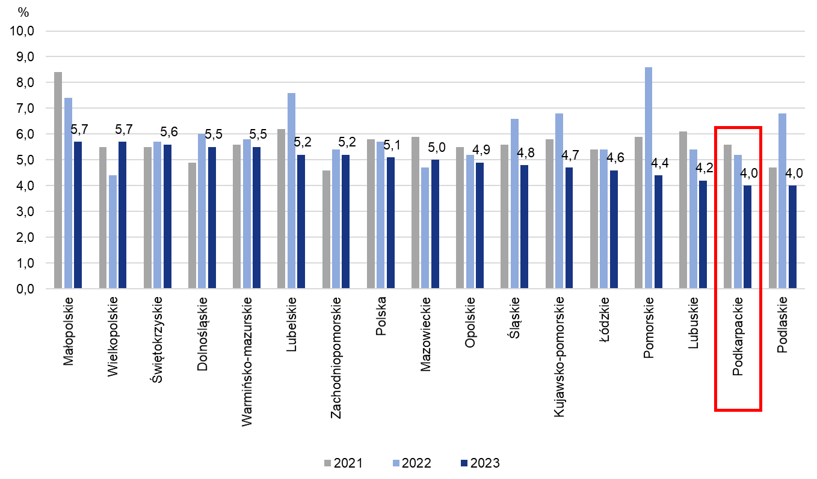
Wskaźnik rentowności obrotu netto w okresie styczeń-czerwiec
Przedsiębiorstwa niefinansowe o liczbie pracujących 50 i więcej.

Slide 25
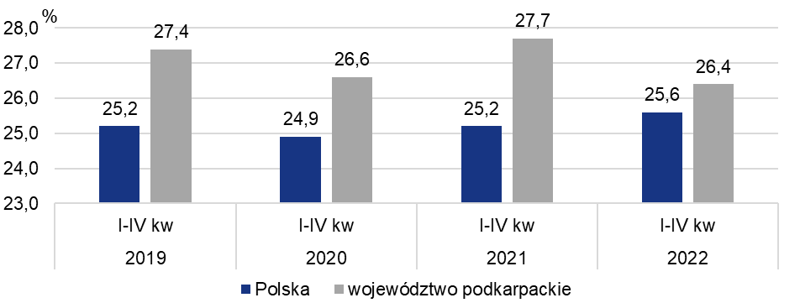
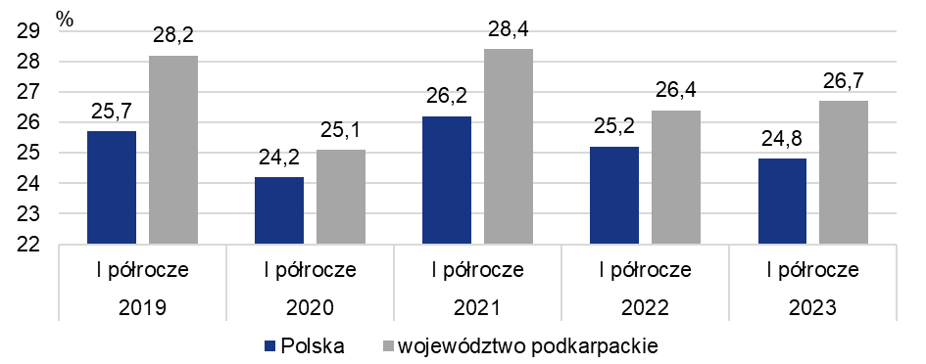
Udział przychodów ze sprzedaży produktów, towarów i materiałów na eksport w przychodach ze sprzedaży produktów, towarów i materiałów
I półrocze
Przedsiębiorstwa niefinansowe o liczbie pracujących 50 i więcej.

Slide 26
Demografia przedsiębiorstw

Slide 27
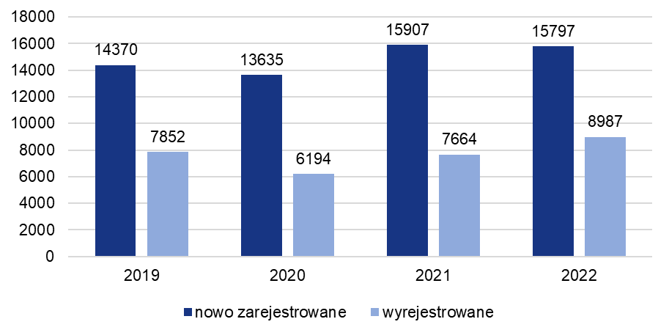
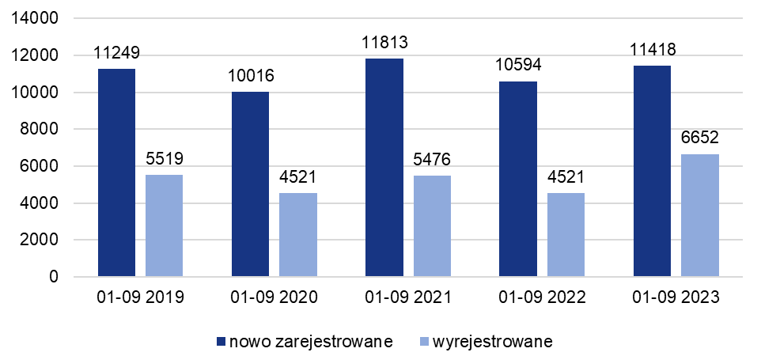
Przedsiębiorstwa w rejestrze REGON w województwie podkarpackim
Okres styczeń-wrzesień

Slide 28
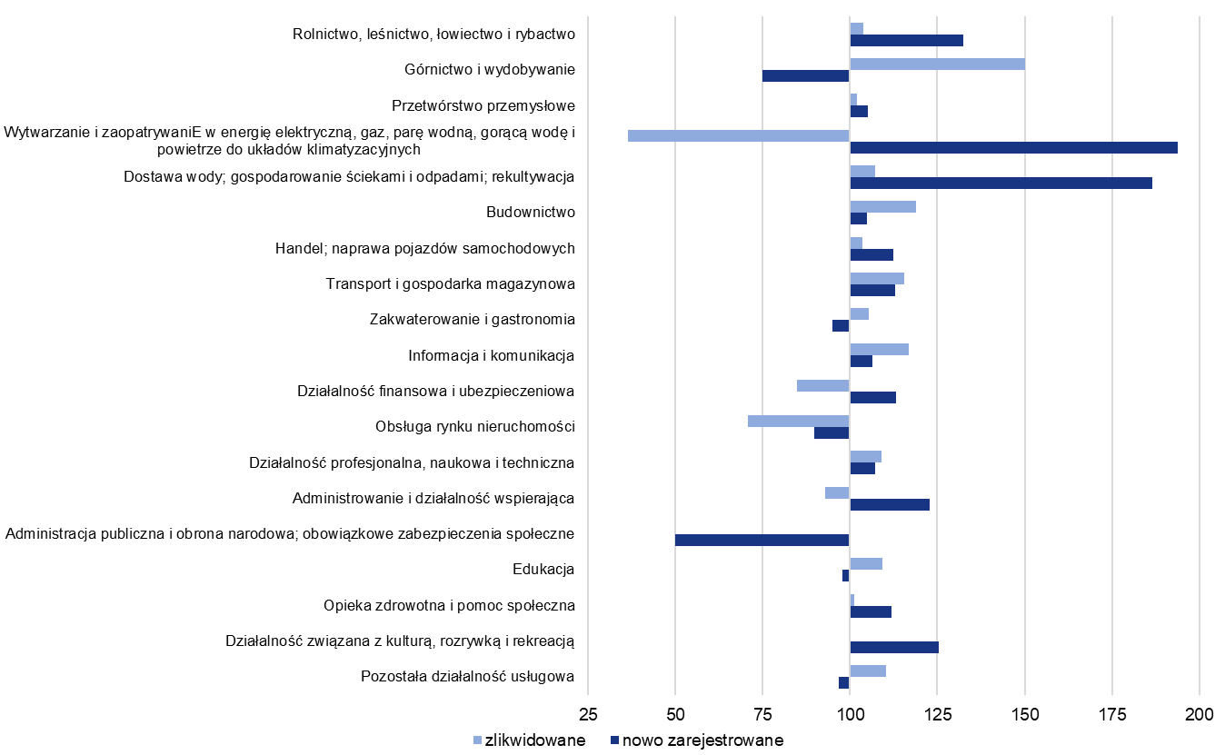
Przedsiębiorstwa nowo zarejestrowane i wykreślone w rejestrze REGON w województwie podkarpackim w okresie styczeń-wrzesień
(analogiczny okres roku poprzedniego = 100)
+
-
+

Slide 29
Rynek pracy

Slide 30
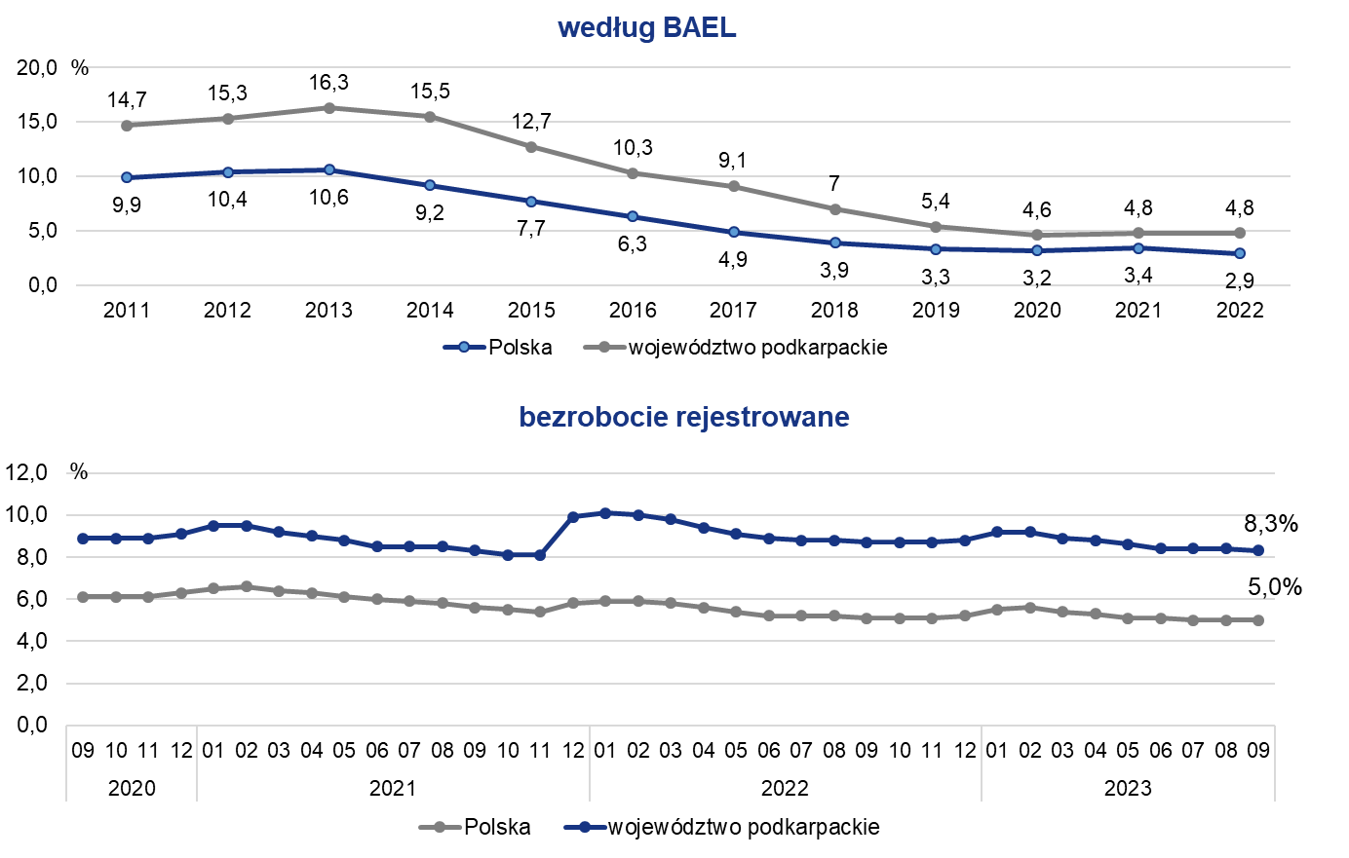
Stopa bezrobocia

Slide 31
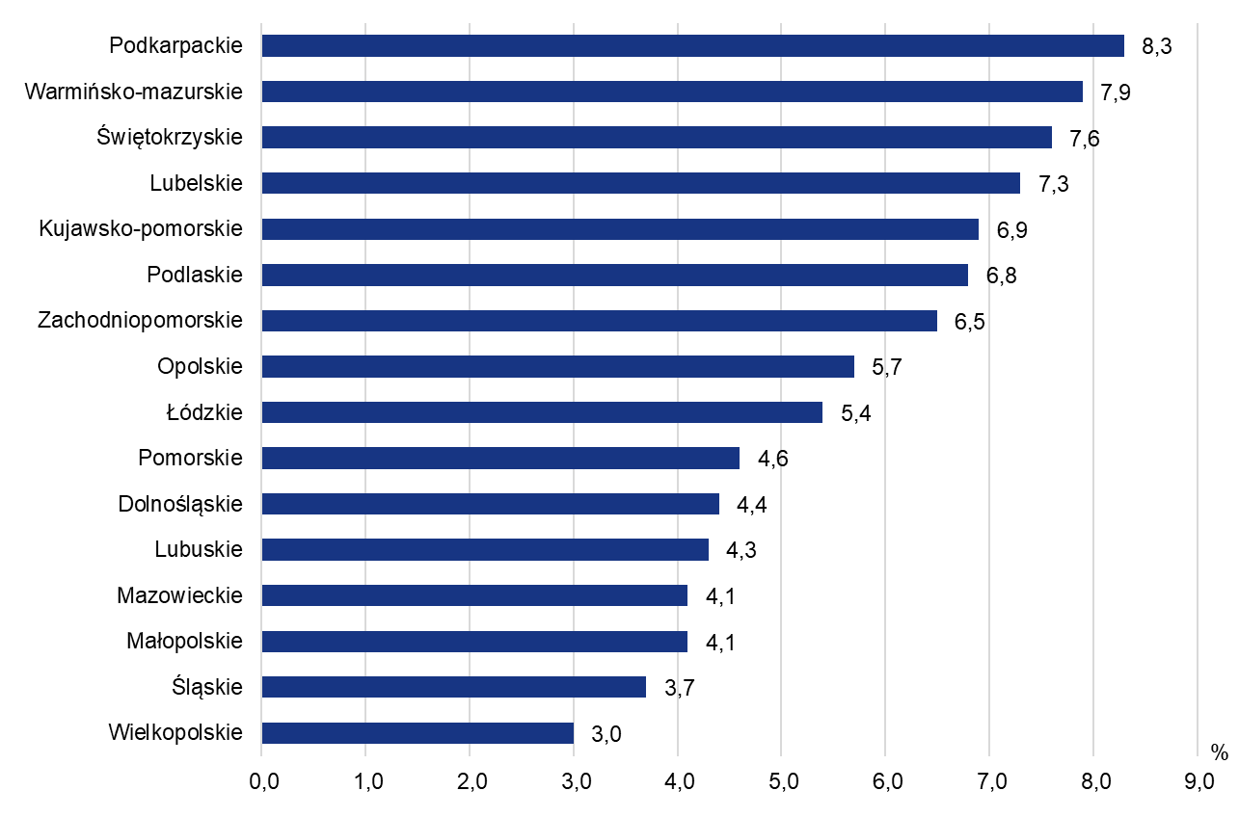
Stopa bezrobocia rejestrowanego we wrześniu 2023 r.
Stopa bezrobocia wg BAEL 14. lokata

Slide 32
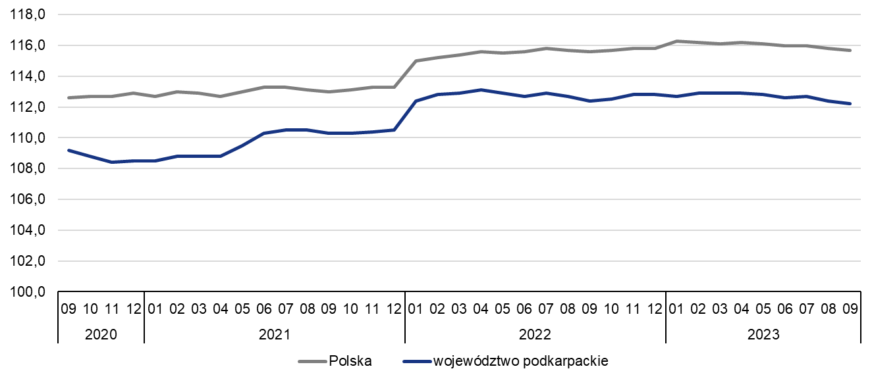
Dynamika przeciętnego zatrudnienia w sektorze przedsiębiorstw
(przeciętna miesięczna 2015=100)
W 2022 roku, przeciętne zatrudnienie w sektorze przedsiębiorstw ukształtowało się na poziomie 255,1 tys. osób i było o 3,3% wyższe (w kraju o 2,6%) niż w 2021 roku. Najbardziej zatrudnienie wzrosło w dostawie wody; gospodarowaniu ściekami
i odpadami; rekultywacji (o 13,3%), natomiast istotny spadek odnotowano w obsłudze rynku nieruchomości (o 1,1%).
W okresie styczeń–wrzesień 2023 r. przeciętne zatrudnienie w sektorze przedsiębiorstw ukształtowało się na poziomie 253,6 tys. osób i zmniejszyło się o 0,4% w porównaniu z analogicznym okresem ubiegłego roku (w kraju wzrost o 0,5%). Największy spadek zatrudnienia odnotowano w budownictwie (o 4,1%), a wzrost w informacji i komunikacji (o 9,0%).

Slide 33
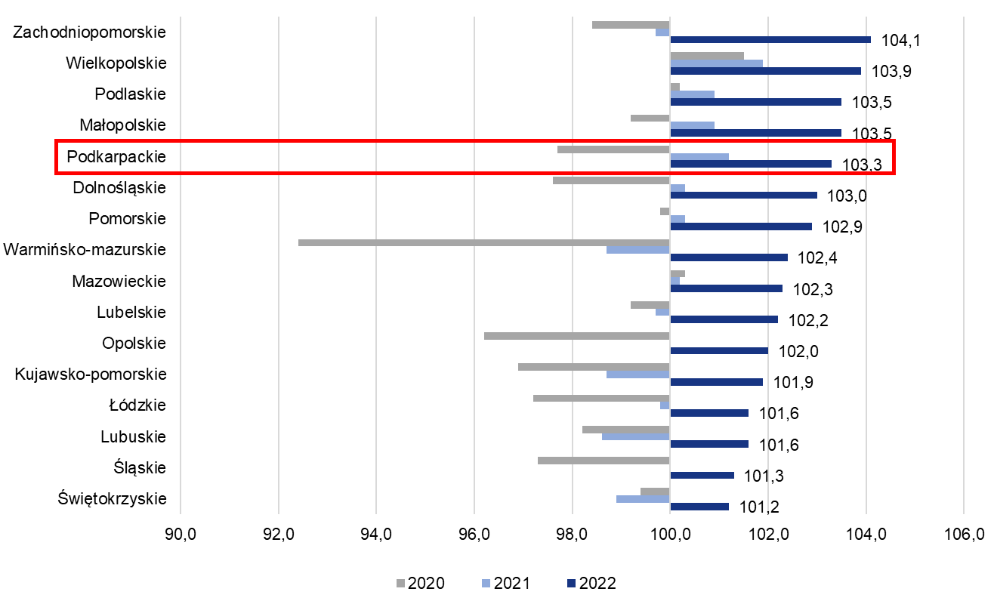
Dynamika przeciętnego zatrudnienia w sektorze przedsiębiorstw
(rok poprzedni = 100)
5. lokata

Slide 34
Demografia w świetle napływu uchodźców

Slide 35
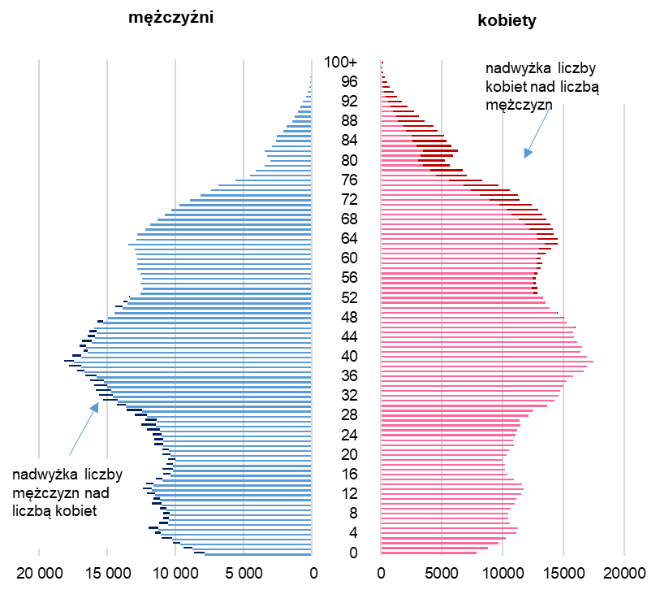
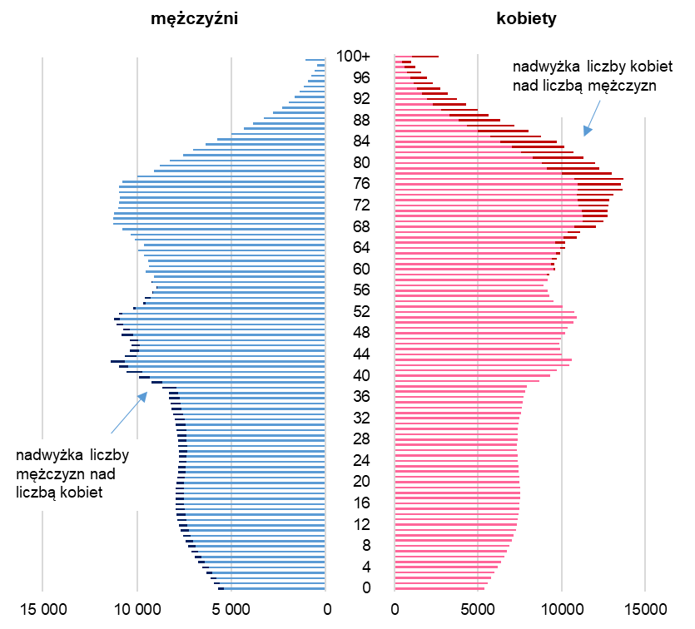
Piramida płci i wieku ludności w województwie podkarpackim
W 2022 r.
W 2060 r.

Slide 36
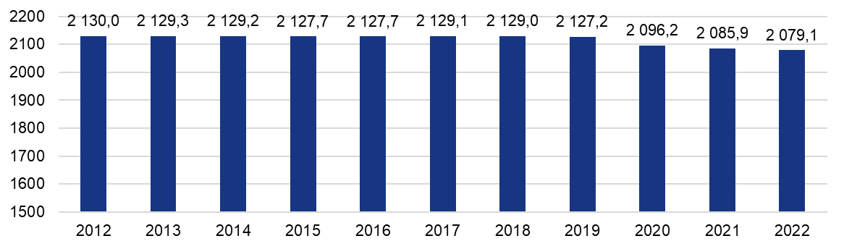
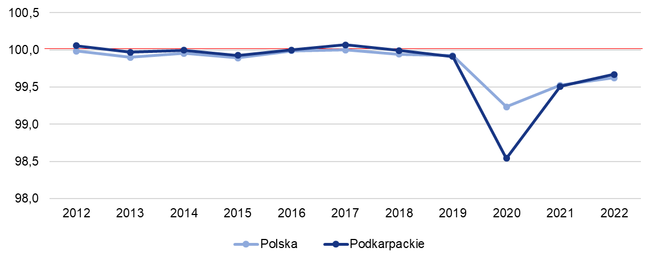
Stan ludności w województwie podkarpackim w latach 2012-2022
Liczba ludności w tys. osób
Dynamika liczby ludności

Slide 37
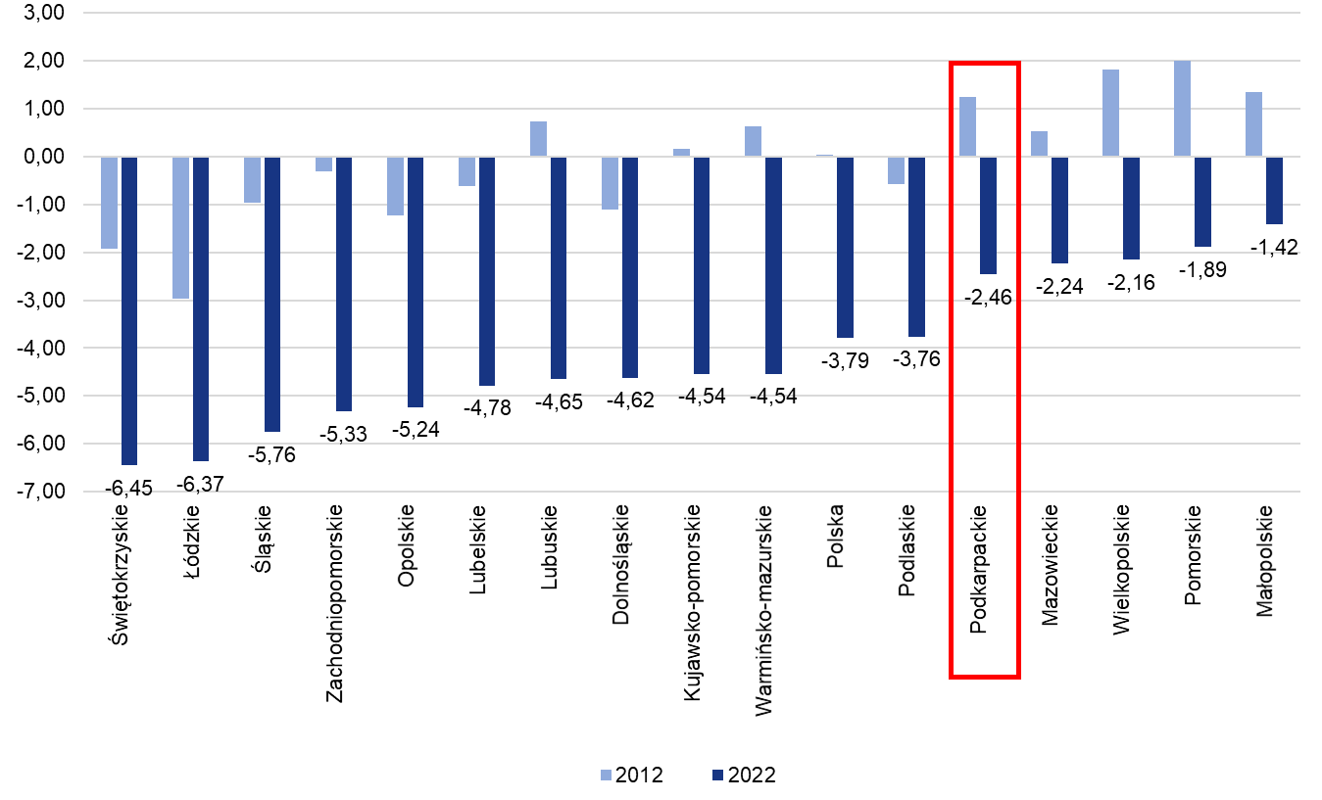
Przyrost naturalny według województw w latach 2012 i 2022
(na 1000 ludności)

Slide 38
Czy napływ uchodźców może zmienić pogarszający się obraz sytuacji demograficznej i gospodarczej?

Slide 39
Jak precyzyjnie oszacować liczbę obywateli Ukrainy w Polsce?
Ruch graniczny na granicy polsko-ukraińskiej w latach 2019–2023 według miesięcy
W wyniku prac do utworzenia wykazu zostały wytypowane następujące źródła danych: zbiory z rejestru KGSG, rejestr RDO (Rejestr Dowodów Osobistych zawierający dane o obywatelach Ukrainy, którym nadano nr PESEL), rejestr PESEL (osoby żyjące), MEN (zbiór POL-on, SIO), zbiory MRiPS, zbiory ZUS, KRUS, NFZ.

Slide 40
Big data

Slide 41
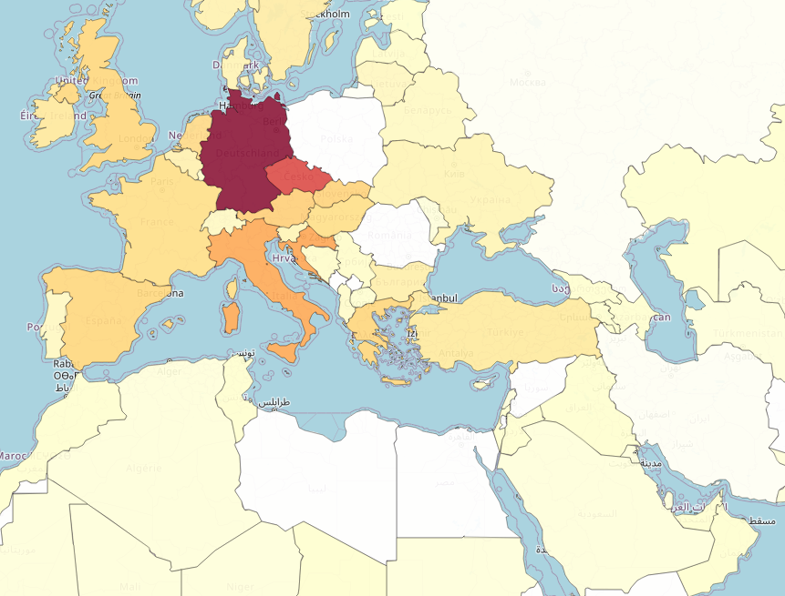
Wykorzystanie źródeł Big Data (dane z kart płatniczych)
MCC
Przykładowa struktura danych otrzymywanych od operatora kart płatniczych
MCC (Merchant Category Code)
4722 – biura podróży i touroperatorzy
7011 – hotele, motele …i podobne usługi
8099 - służby medyczne i pracownicy służby zdrowia

Slide 42
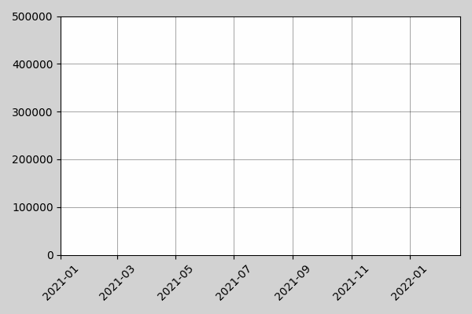
Wykorzystanie źródeł Big Data (dane z kart płatniczych).
Wydatki obywateli Ukrainy na podstawie danych operatora kart płatniczych
Wydatki obywateli Ukrainy na podstawie badania: „Podróże nierezydentów do Polski. Ruch pojazdów i osób na granicy Polski z krajami Unii Europejskiej” (PDP)

Slide 43
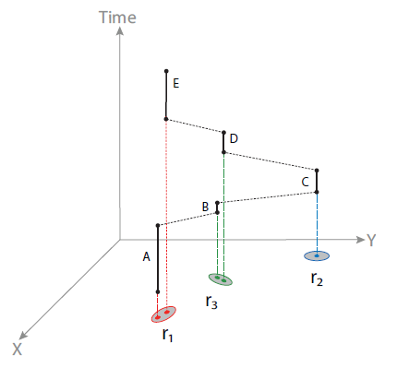
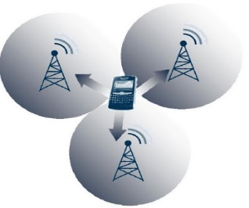
Wykorzystanie źródeł Big Data (telefonia komórkowa)..

Slide 44
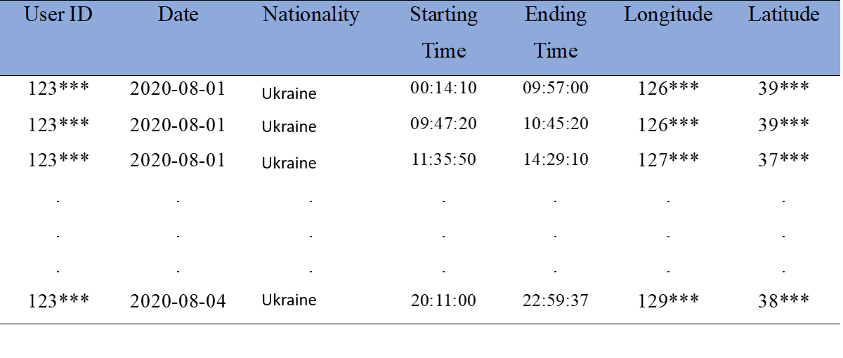
Wykorzystanie źródeł Big Data (telefonia komórkowa)…
User ID: identyfikator indywidualnego użytkownika, który subskrybuje usługę komunikacji od dostawcy danych mobilnych;
Date: określone daty, w których zebrano dane;
Nationality: oznacza kraj, w którym użytkownicy telefonów komórkowych zarejestrowali swoje usługi komunikacji mobilnej;
Starting and ending time: informacja
o czasie kiedy użytkownik mobilny wszedł
w zasięg konkretnego VRS (Wirtualnej Stacji Referencyjnej) i opuścił zasięg danego VRS;
Longitude and latitude: współrzędne geograficzne centralnego punktu zasięgu VRS
Big Data
Dane od operatorów telefonii komórkowej
Przykładowa struktura danych otrzymywanych od operatora telefonii komórkowej

Slide 45
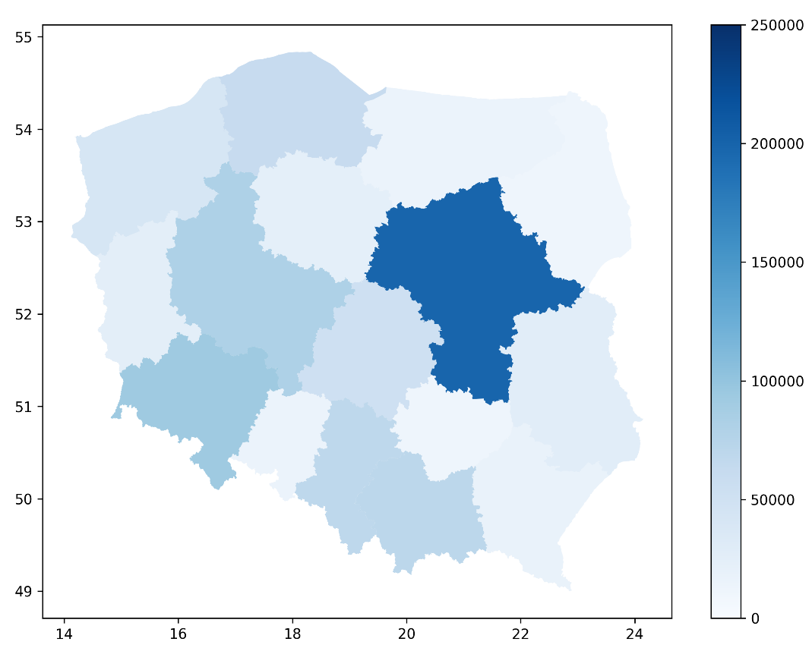
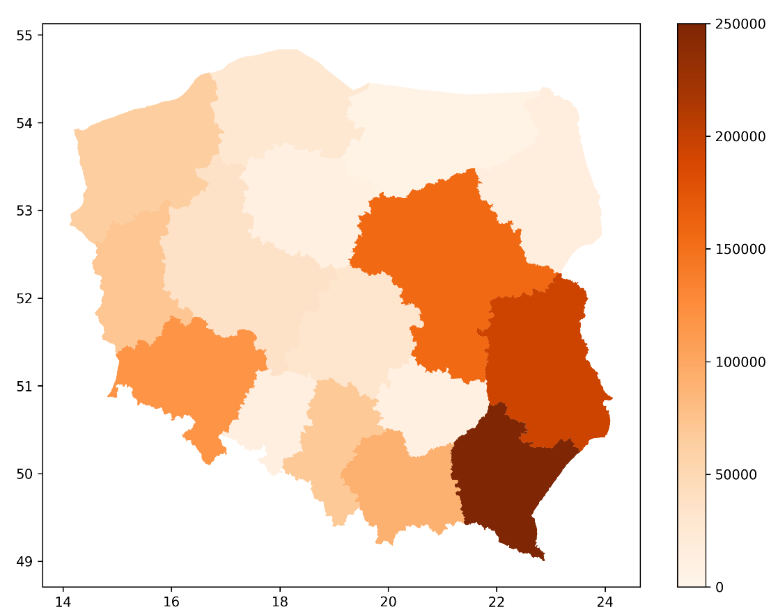
Wykorzystanie źródeł Big Data (telefonia komórkowa)….
Liczba obywateli Ukrainy na podstawie danych operatora telefonii komórkowej (po lewej) i na podstawie badania „Podróże nierezydentów do Polski. Ruch pojazdów i osób na granicy Polski z krajami Unii Europejskiej.”

Slide 46
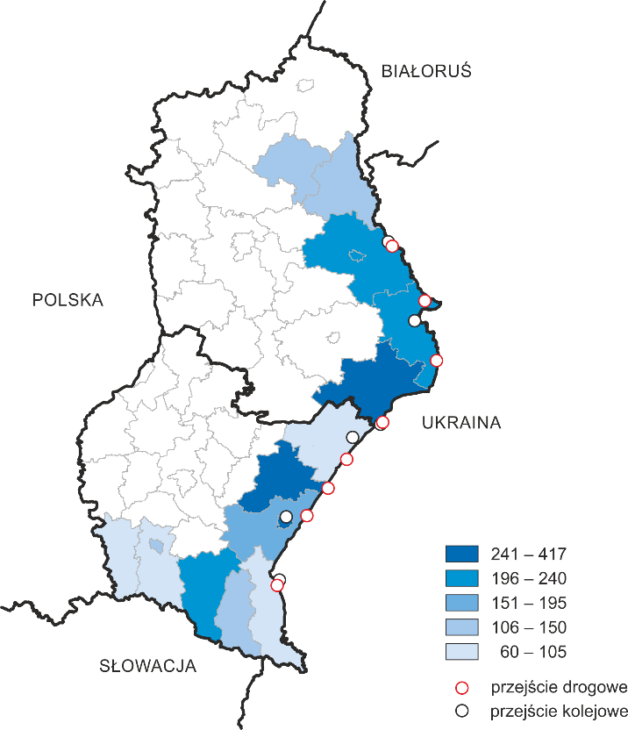
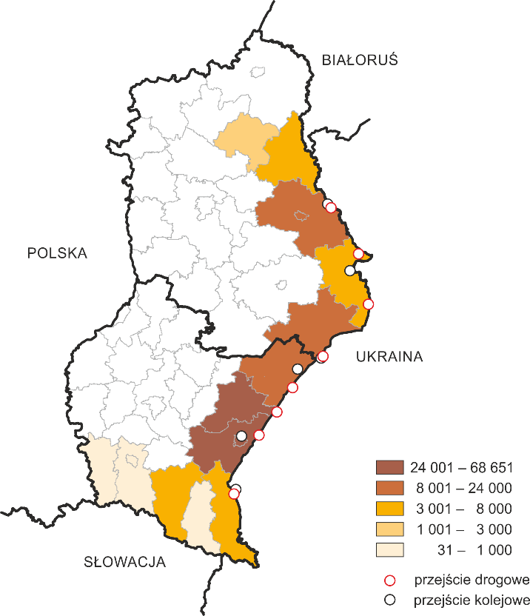
Wykorzystanie źródeł Big Data (telefonia komórkowa)…..
Liczba obywateli Ukrainy na podstawie danych operatora telefonii komórkowej (po lewej) i na postawie badania cudzoziemców (nierezydentów) do Polski w powiatach przygranicznych na granicy polsko-ukraińskiej (po prawej).

Slide 47
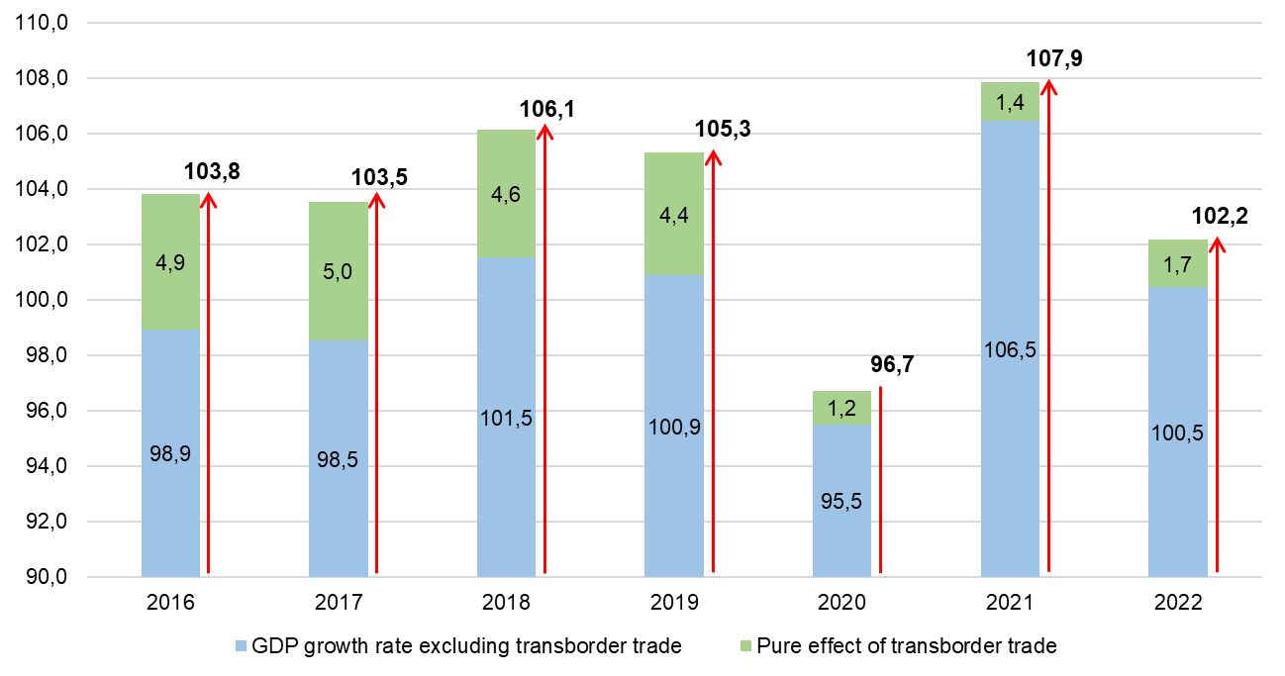
Realne tempo wzrostu PKB w województwie podkarpackim w latach 2016-2022 (rok poprzedni=100)

Slide 48
Prognozy demograficzne uwzględniające Ukraińców w Polsce

Slide 49
Model PROST
Model PROST (Pension Reform Options Simulation Toolkit) – deterministyczny model kohorty jednorocznej opracowany przez Bank Światowy;
Jest właściwie zestawem narzędzi do symulacji systemu emerytalnego
w długiej perspektywie czasowej;
W modelu PROST wykorzystano dane dotyczące:
Obecnej struktury populacji wg wieku i płci;
Współczynnika dzietności w rozbiciu na wiek;
Współczynnika śmiertelności w rozbiciu na wiek i płeć;
Salda migracji;
Dane wejściowe dotyczyły osobnych województw w rozbiciu na ludność „rdzenną”
i napływową (cudzoziemców).

Slide 50
Model PROST.
Źródła danych:
Dane demograficzne GUS
Prognoza ludności GUS
Dane dot. urodzeń, zgonów i długości życia z Państwowej Służby Statystyki Ukrainy
Szacunek ekspercki opracowany z wykorzystaniem danych statystycznych (badanie KT-1) oraz administracyjnych z rejestru PESEL, ZUS, Komendy Głównej Straży Granicznej.
Do prognozy opracowano dwa warianty:
WARIANT I
Założenia:
Populacja rdzenna - wg danych NSP 2021,
Dzietność i śmiertelność populacji rdzennej - wg. prognozy z 2018 r.,
Imigranci - śmiertelność taka sama jak rdzenniej,
Dzietność imigrantów - na poziomie 1,369 (uśredniona na podstawie opracowania Państwowej Służby Statystyki Ukrainy z 2020 r.);
WARIANT II
Założenia:
Populacja rdzenna - wg danych NSP 2021,
Dzietność i śmiertelność populacji rdzennej - wg. prognozy z 2018 r.,
Imigranci - śmiertelność taka sama jak rdzenniej,
Dzietność imigrantów na poziomie 1,44.

Slide 51
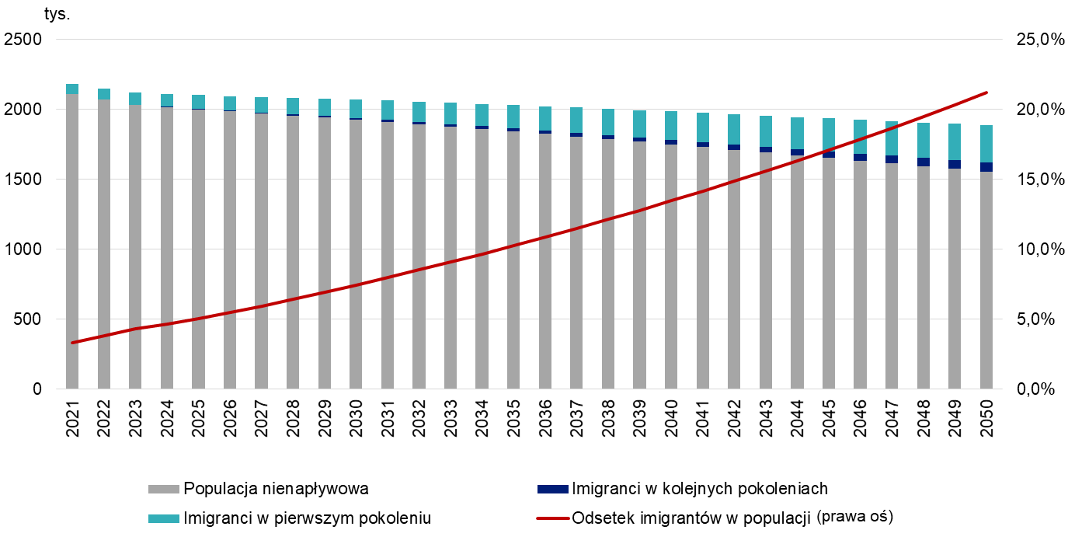
Struktura populacji w województwie podkarpackim
Model PROST
WARIANT I
Liczba ludności w 2035 r. – 2,0 mln (w tym imigranci – 9,3%) (spadek do 2021 r. o 6,9%)
Liczba ludności w 2050 r. – 1,9 mln (w tym imigranci – 17,5%) (spadek do 2021 r. o 13,5%)

Slide 52
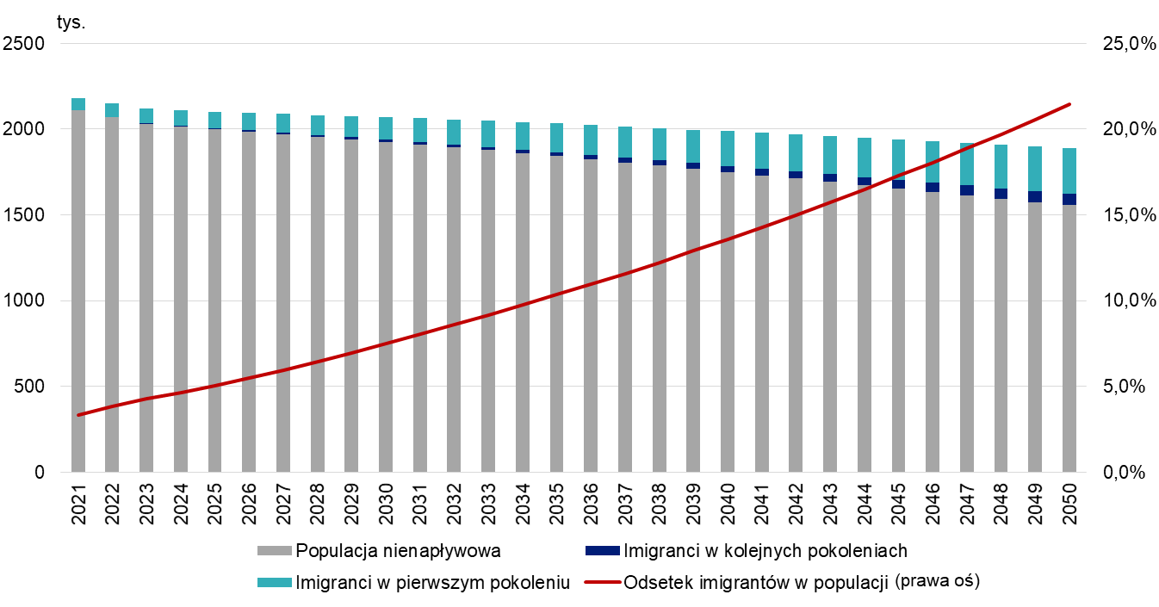
Struktura populacji w województwie podkarpackim
Model PROST
WARIANT II
Liczba ludności w 2035 r. – 2,0 mln (w tym imigranci – 9,5%) (spadek do 2021 r. o 6,6%)
Liczba ludności w 2050 r. – 1,9 mln (w tym imigranci – 17,8%) (spadek do 2021 r. o 13,2%)

Slide 53
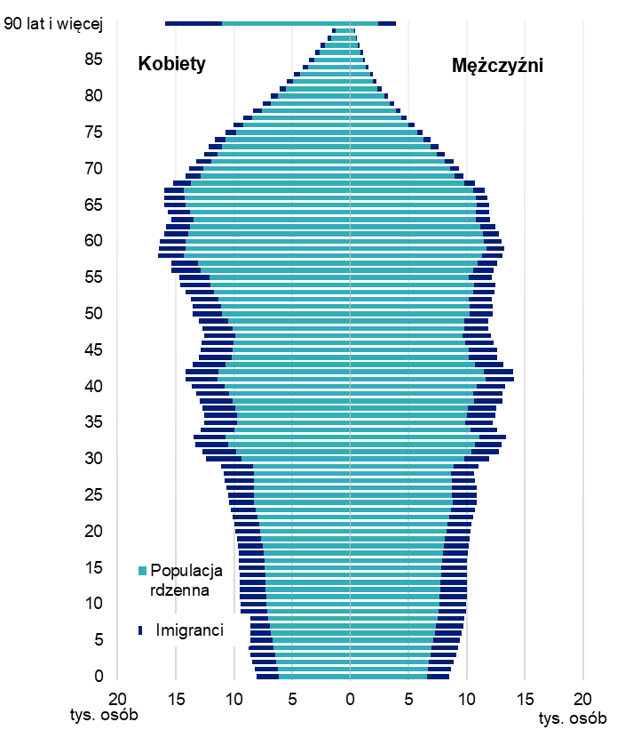
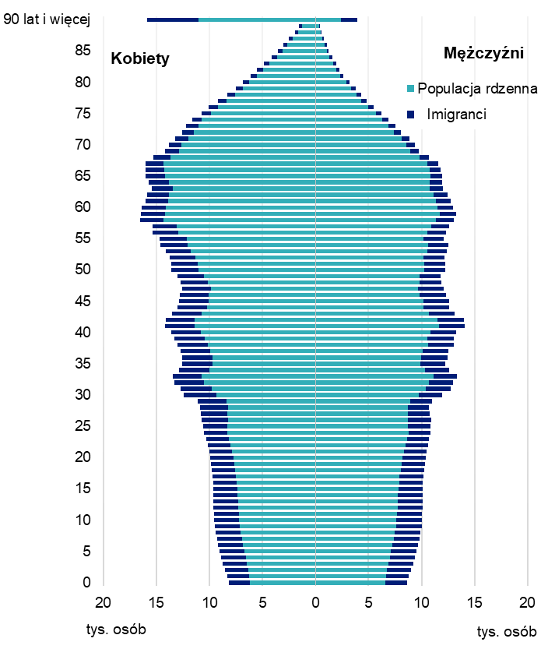
Wpływ zwiększonej imigracji na piramidę wieku
Model PROST
Podkarpackie 2050
Wariant I
Wariant II

Slide 54
Ważne determinanty rozwoju społeczno- gospodarczego
Innowacyjność
Kapitał terytorialny – w tym kapitał społeczny

Slide 55
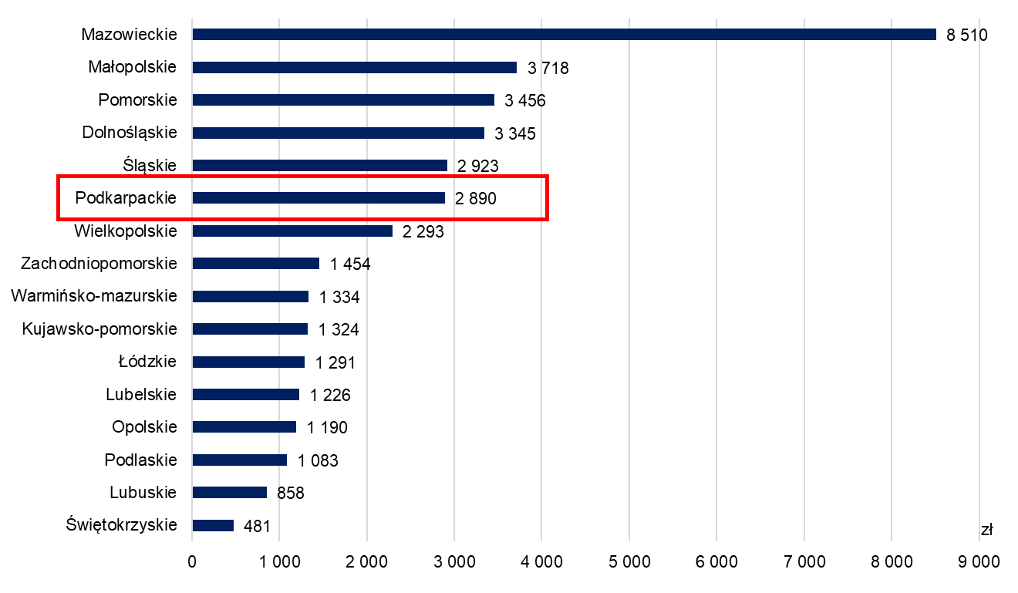
Nakłady na działalność innowacyjną w przedsiębiorstwach na 1 osobę aktywną zawodowo w 2022 r.
6. lokata

Slide 56
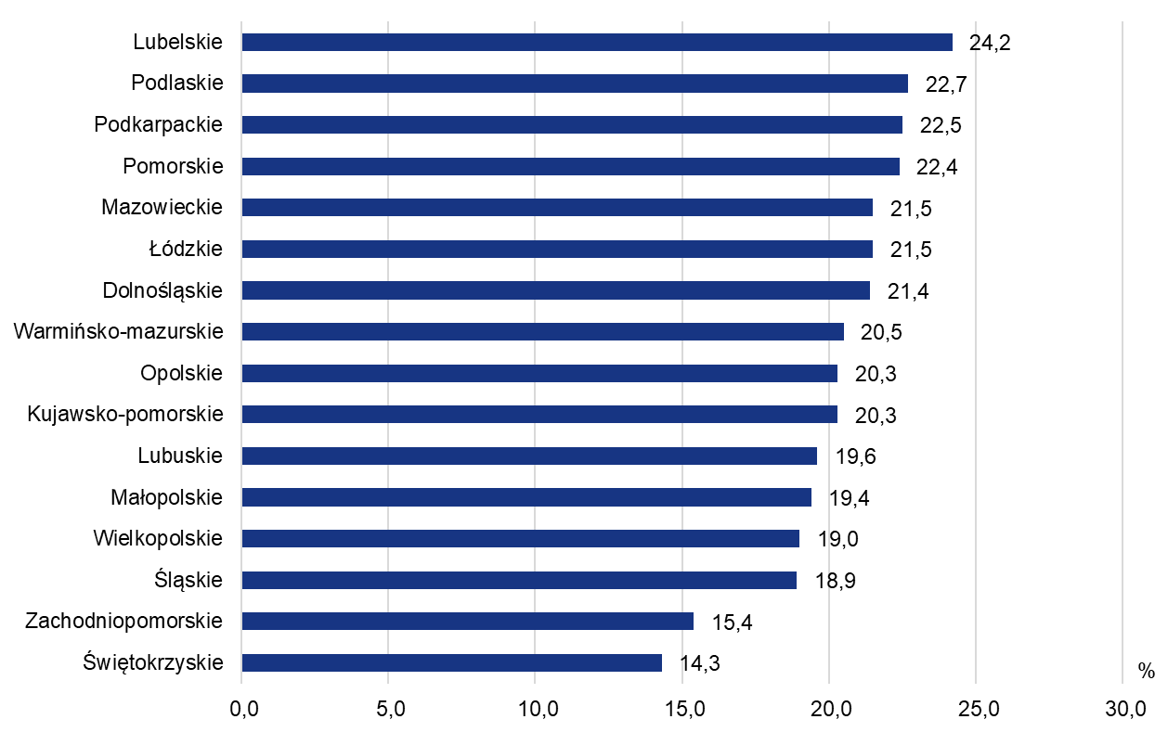
Odsetek przedsiębiorstw przemysłowych, które poniosły nakłady na działalność innowacyjną w 2022 r.
3. lokata

Slide 57
Kapitał społeczny – wybrane elementy
Wspólna praca na rzecz społeczności lokalnych wypracowuje formalne i nieformalne zasady kooperacji, pokazuje zalety i praktykę działania zbiorowego. Tego rodzaju doświadczenia zwykle okazują się bardzo przydatne w tworzeniu i rozwijaniu społeczności internetowej
o charakterze glokalnym.
Ważnym wyznacznikiem kapitału społecznego są więzi wewnątrzwspólnotowe. Bardzo dobre relacje pomiędzy mieszkańcami lokalnych społeczności związane są zwykle z wzajemnym zaufaniem
i wspólnym działaniem na rzecz poprawy jakości życia. Zaufanie ma oczywiście fundamentalne znaczenie nie tylko w przypadku transakcji online, ale także wszelkiego rodzaju aktywności w sieciach internetowych.
Źródło: M. Cierpiał-Wolan, „Modelowanie transgranicznych aspektów rozwoju terytorialnego”

Slide 58
Kapitał społeczny – wybrane elementy.
Zachowania polegające na dobrowolnym i bezpłatnym działaniu na rzecz najbliższego otoczenia,
a także osób potrzebujących pomocy stanowi także istotny wymiar kapitału społecznego. Świadczy bowiem o otwartości i współpracy w ramach społeczności lokalnych.
Źródło: M. Cierpiał-Wolan, „Modelowanie transgranicznych aspektów rozwoju terytorialnego”

Slide 59
Kapitał społeczny – wybrane elementy..
Większość koncepcji kapitału społecznego przywiązuje bardzo dużą wagę do kształtowania sieci społecznych, czyli różnego rodzaju powiązań pomiędzy ludźmi. Punktem wyjścia są oczywiście interakcje w mikroskali. Szczególną rolę odgrywają relacje z przyjaciółmi i rodziną, które należą do sieci kontaktów o charakterze mniej formalnym.
Wskaźnik rozwoju społeczeństwa informacyjnego w województwie podkarpackim oraz obwodzie lwowskim w latach 2015 i 2019
Wyszczególnienie | 2015 | 2019 | 2015 | 2019
 | strefa wewnętrza |  | strefa przygraniczna
Województwo podkarpackie | 3,2639 | 3,3056 | 3,1942 | 3,3667
Obwód lwowski | 3,2655 | 3,3212 | 3,3877 | 3,4211
Pomiędzy rokiem 2015 i 2019 doszło do wzrostu wartości wskaźnika zarówno w każdym z regionów jak i stref.
Źródło: M. Cierpiał-Wolan, „Modelowanie transgranicznych aspektów rozwoju terytorialnego”

Slide 60
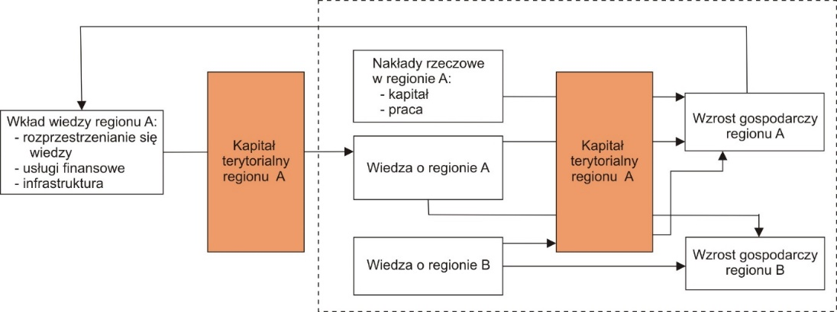
Rola kapitału terytorialnego w procesach wzrostu gospodarczego regionów
Źródło: Capello, Caragliu i Nijkamp,
Model zaproponowany przez R. Capello, A. Caragliu i P. Nijkamp zmodyfikowano w oparciu o podejście przedstawione w pracy W. Ratajczaka (Ratajczak, 2015), w którym to zmienną objaśniającą jest kapitał terytorialny uzyskany metodą głównych składowych. Ponadto w proponowanym modelu uwzględniono wskaźnik rozwoju społeczeństwa informacyjnego, który pełni rolę katalizatora wykorzystania kapitału terytorialnego.
Źródło: M. Cierpiał-Wolan, „Modelowanie transgranicznych aspektów rozwoju terytorialnego”

Slide 61
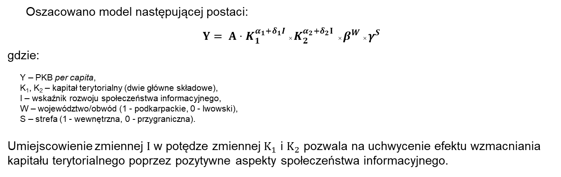
Rola kapitału terytorialnego w procesach wzrostu gospodarczego regionów.
Oszacowano model następującej postaci:
$Y= A⋅K_{1}^{α_{1}+δ_{1}I}×K_{2}^{α_{2}+δ_{2}I }×β^{W}×γ^{S}$
gdzie:
Y – PKB per capita,
K₁, K₂ – kapitał terytorialny (dwie główne składowe),
I – wskaźnik rozwoju społeczeństwa informacyjnego,
W – województwo/obwód (1 - podkarpackie, 0 - lwowski),
S – strefa (1 - wewnętrzna, 0 - przygraniczna).
Umiejscowienie zmiennej $I$ w potędze zmiennej $K_{1}$ i $K_{2}$ pozwala na uchwycenie efektu wzmacniania kapitału terytorialnego poprzez pozytywne aspekty społeczeństwa informacyjnego.
PKB per capita w województwie podkarpackim i obwodzie lwowskim w stosunku do PKB per capita
z uwzględnieniem poziomu kapitału terytorialnego i wskaźnika społeczeństwa informacyjnego
Wyszczególnienie | Strefa wewnętrzna | Strefa przygraniczna
Województwo podkarpackie | 1,3157 | 1,3911
Obwód lwowski | 0,5701 | 0,3932
Strefa wewnętrzna i przygraniczna województwa podkarpackiego uzyskała wysoki mnożnik generowania PKB z uwzględnieniem kapitału terytorialnego i wskaźnika społeczeństwa informacyjnego.
Źródło: M. Cierpiał-Wolan, „Modelowanie transgranicznych aspektów rozwoju terytorialnego”

Slide 62
Podsumowanie
Wzrost gospodarczy
Rośnie PKB, jednak pomimo wysokiej dynamiki PKB w dalszym ciągu województwo podkarpackie zajmuje niską pozycję w rankingu w przeliczeniu na 1 mieszkańca. Dominującą branżą
w strukturze PKB jest przemysł, który w ostatnich latach notował wysoką dynamikę produkcji sprzedanej. Rośnie zarówno dynamika sprzedaży produkcji budowlano-montażowej, jak i dynamika liczby mieszkań oddanych do użytkowania.
Rynek pracy
Niska pozycja w rankingu województw pod względem stopy bezrobocia. Pomimo wzrostu zatrudnienia utrzymująca się od lat niekorzystana różnica w dynamice pomiędzy Polską
a województwem podkarpackim.
Finanse przedsiębiorstw
Wysoki udział przedsiębiorstw wykazujących zysk netto w rankingu województw. Niezmiennie utrzymuje się wyższy, niż w Polsce, wskaźnik udziału przychodów ze sprzedaży na eksport.
Demografia przedsiębiorstw
Od lat obserwujemy przewagę liczby nowo powstałych przedsiębiorstw nad liczbą zlikwidowanych.
Innowacyjność
Wysokie wskaźniki innowacyjności w porównaniu z innymi województwami.

Slide 63
Podsumowanie.
Demografia
Niekorzystne skutki procesów demograficznych to przede wszystkim ujemne saldo migracji, obserwujemy dzietność poniżej poziomu zabezpieczającego prostą zastępowalność pokoleń, zmniejszający się w strukturze ludności udział osób w wieku przedprodukcyjnym i produkcyjnym oraz dalsze wyludnienie się terenów peryferyjnie położonych (z dominacją obszarów wiejskich).
Duży napływ uchodźców spowodował konieczność znacznego skorygowania prognoz liczby ludności, nie tylko dla obszarów przygranicznych, ale dla całego kraju. Zgodnie
z założeniami prognozy ludności przygotowanej w oparciu o model PROST, zmniejszająca się liczba ludności na Podkarpaciu zostanie częściowo zrównoważona w wyniku zwiększonej imigracji Ukraińców.
Integracja różnych źródeł danych (zwłaszcza Big data) i prowadzenia nowych badań ankietowych w zakresie jakości życia.
Konieczność budowania modeli wzrostu i rozwoju gospodarczego w oparciu
o szczegółowe badania dotyczące kapitału terytorialnego (w tym kapitału społecznego),
a także dotyczące absorbcji innowacji.

Slide 64

Urząd Statystyczny w Rzeszowie dr hab. Marek Cierpiał-Wolan, prof. UR Dyrektor
34

